Slide 1
Sam & Djino
CE3b

Slide 2
Wat doen zij al?

Slide 3
Boodschap & Doelgroep
Boodschap
Doelgroep
Plezier
7 zekerheden
Gezinnen

Slide 4
Characters & Storyworld
Characters
Storyworld
Frank Lammers
Tom Dumoulin
Maike Meijer
Nederland
Jumbo
Huis gezin

Slide 5
Emotie, Genre en Narrative
Emotie
Narrative
Genre
Nieuwsgierigheid
Emoties raken -> acties
Vrolijk
Gezin volgen met
Booschappen
Acties laten zien
Humor

Slide 6
Ons concept

Slide 7
Goude Jaren

Slide 8
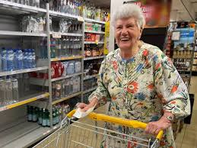
Boodschap & Doelgroep
Boodschap
Doelgroep
Nostalgie
Verbondenheid
Delen en genieten
Ouderen

Slide 9
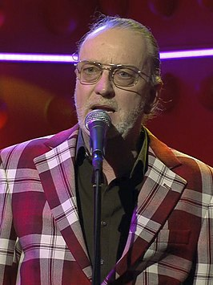
Characters & Storyworld
Characters
Storyworld
Frank Lammers
Ton Kas
Oude supermarkt
Jaren 70-90
Gezelligheid
sfeer

Slide 10
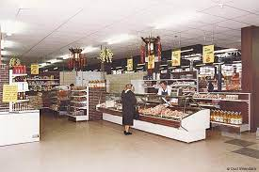
Emotie, Genre en Narrative
Emotie
Narrative
Genre
Warmte
Gezelligheid
waardering
Ouderen hoe ze vroeger
Boodschappen deden
Feelgood (positieve
En inspirerende momenten)

